Slide 1
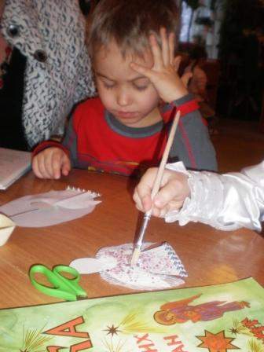
Поделки к традиционным народным праздникам
Подготовила
Воспитатель Будкевич Е.В.
ГБДОУ №5
Василеостровского района г. Санкт-Петербурга

Slide 2
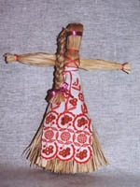
Осенины
Жнивная куколка

Slide 3
Куклы из Природных материалов
Традиция изготовления игрушек из травы, соломы лыка уходит своими корнями в далекое прошлое. В древние времена куклы из природных материалов использовались как обереги и ритуальные предметы в обрядах и на праздниках. Люди верили, что такой оберег принесет в дом счастье и достаток, обеспечит богатый урожай.

Slide 4
Куклы Стригушки были широко известны в старину, их делали из природных материалов – лыка,– игровая кукла, делалась она между делом на потеху себе и детям и была очень распространённой игрушкой. И сегодня велик интерес к соломенным куклам – очень уж они получаются яркими и нарядными, а делаются так просто, что справится и маленький ребёнок. Из соломы или лыка делают обрядовые куклы – Масленица (также домашняя Масленица), Десятиручка, Коза, Кукушечка

Slide 5
Кукла Стригушка

Slide 6
Куклы из травы и соломы

Slide 7
Кукла из травы (пакли)

Slide 8
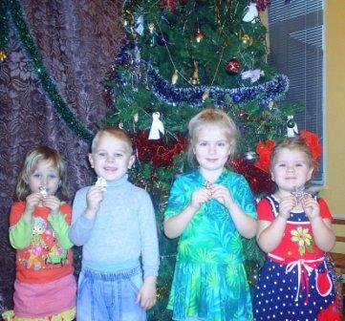
Рождество Христово

Slide 9
Рождественские ангелы
Традиционно эта кукла делалась из тонкой белой натуральной ткани. Можно использовать органзу и другие нарядные ткани. Ткань нужно брать обязательно светлых оттенков. Для изготовления ангела нужно взять квадратный лоскутик ткани, размер где-то 20смх20см. Но в принципе можно использовать размер больше или меньше. В идеале, народная кукла изготавливается без ножниц и иголки. Поэтому квадратик не вырезается, а отрывается от куска ткани, при этом с краю получается ровная бахрома, так напоминающая перышки. Замечательна эта кукла простотой, быстротой, и что не мало важно, дешевостью изготовления, при всем при этом, она достаточно нарядна и празднична.

Slide 10
Куклы ангелы

Slide 11
Схема изготовления ангела

Slide 12
Ангелы из бумаги

Slide 13
Ангелы бумажные 2

Slide 14
Ангелы бумажные 3

Slide 15
Рождественские Козули
На святках делали из теста (кое-где и из глины) изображения не только свиньи, но и других животных. Это святочное печение называлось «козули». Такое название как будто говорит о том, что эти изделия должны были изображать козу. Между тем это не совсем так Слово «коза» и многочисленные его производные имеют много разны: значений. «Козелки» означает подпорку с четырьмя ножками. Очевидно, эти изделия с четырьмя распростертыми ногами чем-то напоминают «козу», «козла», «козелки», хотя и не изображали коз ид козлов.

Slide 16
Роспись козуль
В старину остывшие козули разрисовывали "красками": белый цвет - взбитый белок с сахаром, зеленый - в белый капелька зеленки, розовый - капелька малинового варенья, а желтый - желток с сахаром.
Можно использовать естественные красители:
белая краска: сахарная пудра, молоко, сметана;
жёлтая: лимонную цедру смешать с морковным соком и маслом, обжарить в течение 3 - 5 минут до размягчения и процедить через марлю;
зеленая: сок от отжимки шпината;
красная и розовая: сок малины, клубники, брусники, смородины, вишни, граната,
отварной свеклы;
оранжевая: сок апельсиновый и
мандариновый; коричневая:
порошок какао.

Slide 17
Вифлеемская звезда
На Русском Севере колядование «со звездой» называлось христо-славитъ, со звездой ходить, Рождество петь. Участники обряда (мальчики-подростки или певчие церковного хора в сопровождении дьячка, иногда священника) носили макет «звезды», которая могла именоваться колядой.

Slide 18
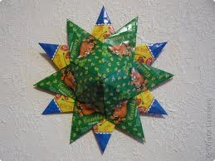
Вифлеемская звезда техники выполнения
бумагопластика
Оригами

Slide 19
Звезда из фантиков: На круглую картонную основу по кругу приклеиваются фантики от конфет (клей ПВА)

Slide 20
Масленица

Slide 21
Кукла домашняя масленица
Хранили куклу в красном углу или у входа в жилище. Когда молодые приходили к тёще на блины, эту куклу выставляли в окнах или дворах.
По традиции, Домашней Масленицей встречали жениха и невесту.
В данном варианте руки куклы символизируют обращение к солнцу, а особым образом собранная юбочка символизирует солнцеворот.
Оберег делается на год, на следующем празднике сжигается или пускается по воде.

Slide 22
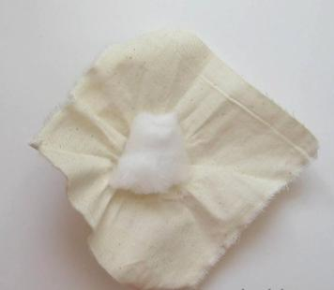
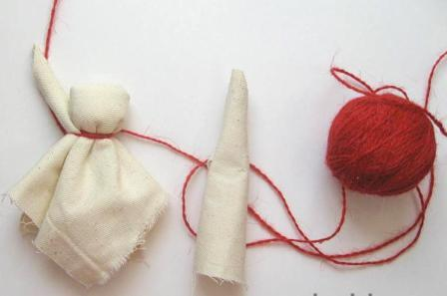
Приготовим для головы лоскут двунити или саржи 20х20 см, два лоскута для рук 10х12 см, два цветных лоскута 20х20 см для юбки, лоскут для косынки (лучше из красной ткани) и немного синтепона или ветоши для головы. В белый лоскут помещаем наполнитель. Оформляем голову. Так как руки из этого лоскута делать не надо, то лицо легко оформляем без складок, убирая ткань на затылок.
Делаем скрутку для рук с уголка. Скрутку для рук привязываем в районе шеи. Привязав обе руки, нитки не отрываем либо оставляем длинные концы для закрепления юбки.

Slide 23
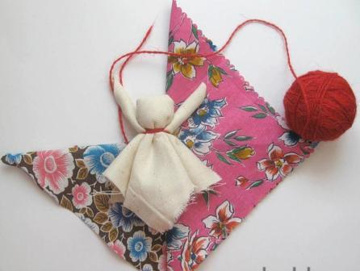
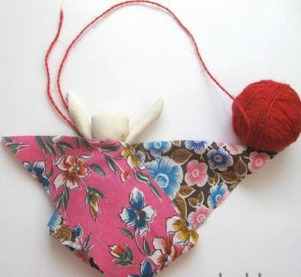
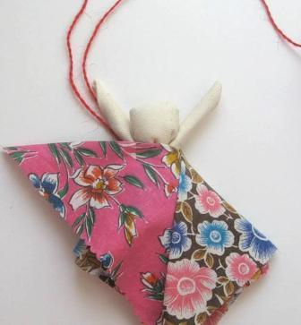
Лоскуты для юбки складываем по диагонали. Нижний лоскут кладется горизонтально прямым углом вниз, верхний лоскут вертикально, прямым углом по левую руку куклы.
Загибаем нижний лоскут к центру. Верхний лоскут загибаем от левой руки к правой (на кукле). Нижний лоскут со спины от левой руки загибаем к центру.

Slide 24
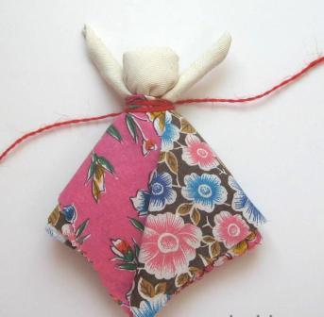
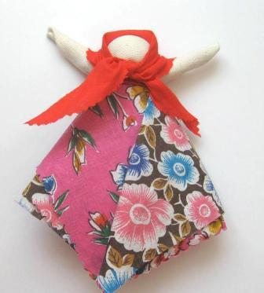
Нижний лоскут со спины от левой руки загибаем к центру. Верхний лоску загибаем за спину. Юбку можно делать из ткани одной расцветки.
Надеваем косынку. Домашняя Масленица готова!

Slide 25
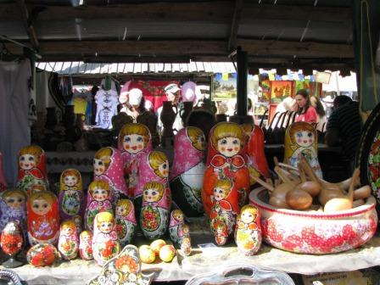
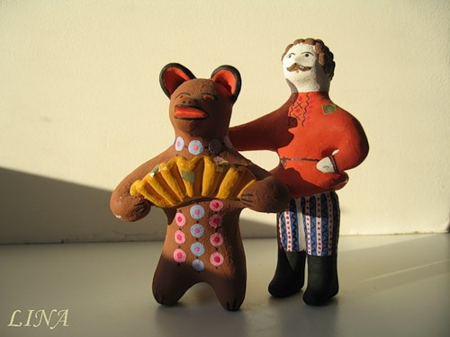
Ярмарочная игрушка
На Масленицу устраивали веселые ярмарки с гуляниями. В Прощеное воскресенье можно полюбоваться вещами, созданными народными умельцами, и даже приобрести что-нибудь на память.

Slide 26
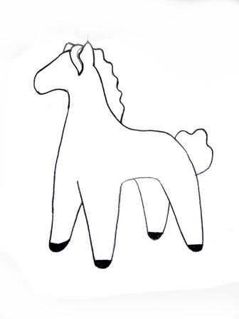
ДЫМКОВСКАЯ ИГРУШКА
Традиционное народное искусство лепной игрушки в слободе Дымково (ныне в составе Вятки/Кирова). Характерны свистульки в виде животных, всадников; фигурки дам в кринолинах, гусар, солдат

Slide 27
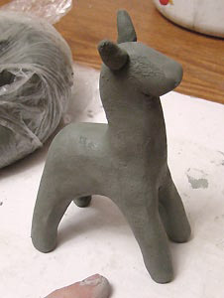
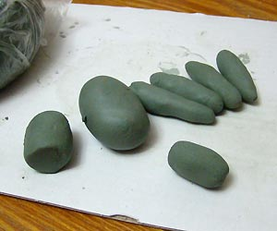
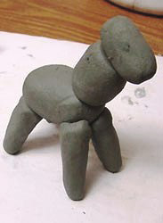
Техника выполнения дымковского коня
Будущий конь может быть представлен в виде овального туловища и головы, цилиндрической шеи и ног. В ладонях несложно скатать такие фигуры, не забывая соблюдать примерные пропорции. Соединяются детали примазыванием. Соедините последовательно туловище, шею, голову и ноги. Старайтесь примазывать качественно, чтобы не наблюдалось трещин. Следите за чистотой рук – кожа должна чувствовать материал и не оставлять грубой шероховатости. Для этого намочите тряпочку в воде и вытирайте пальцы время от времени. К голове нужно приделать небольшие ушки. Сделать это можно защипыванием глины головы или примазыванием конических деталей, заготовленных заранее.

Slide 28
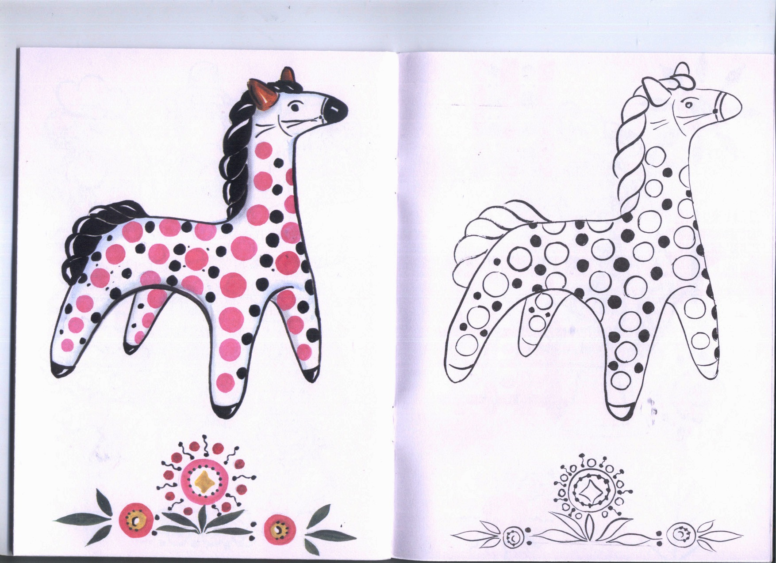
Сушить изделие нужно равномерно, не допуская попадания прямых солнечных лучей и влияния отопительных прибором. При неравномерной сушке возможно коробление и образование трещин. Расписать игрушки гуашью.

Slide 29
Встреча весны
Птички

Slide 30
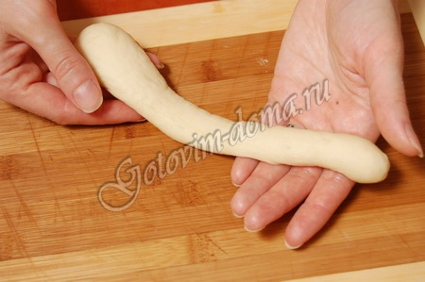
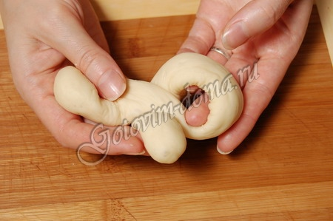
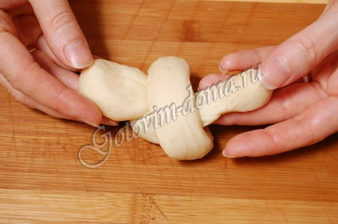
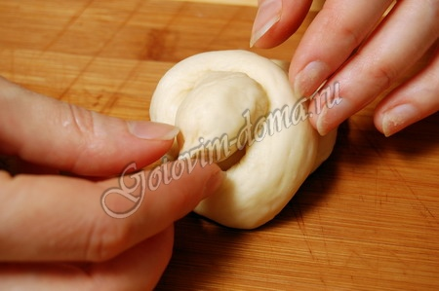
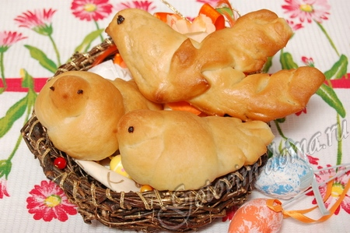
Птички из соленого теста
мука\соль пополам+вода= тугое тесто
Тесто раскатать в жгут, разрезать на равные отрезки. Каждый кусочек раскатать в жгут длиной 15см.
Завязать жгут узлом, придавая одному кончику головку птицы. Другой кончик немного расплющить и сделать несколько надрезов в виде хвостика птицы.

Slide 31
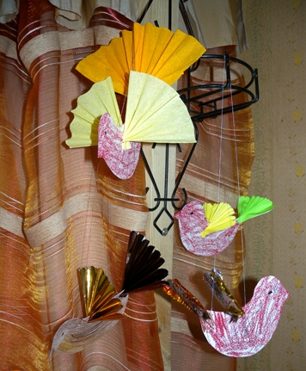
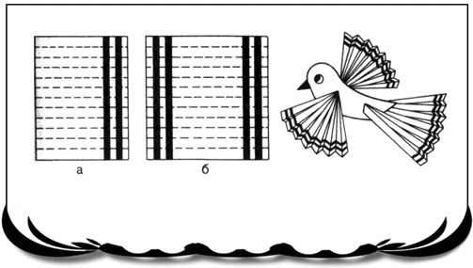
Птички из бумаги
Вырезать из картона туловище птички. Из двух прямоугольных листов цветной бумаги, украшенных по краям полосками другого цвета, сложить гармошки. Сделать прорез вертикальный и горизонтальный (перевернутой буквой «Г»)в туловище птички и вставить бумагу, сложенную гармошкой, расправить, как крылья. Короткую гармошку прикрепить сзади в виде хвоста. Сделать петлю для подвешивания птички. Туловище птички покрасить или использовать цветной картон.

Slide 32
Птички из лоскутков
1. Взять квадратный лоскуток ткани размером 7 - 9 см. Сложить его по диагонали, получится треугольник.
Рис. 2-5. Положить его острым углом вниз, а края сложить внутрь (к себе), получится квадрат. Еще раз сложить края внутрь.
Рис. 6. И теперь согнуть пополам – у нас получился узкий треугольник, похожий на самолётик, который складываем из бумаги. После берём нить и перематываем двумя витками острый конец – это носик птички. Закрепляем и обрываем нить.Рис. 7. Расправляем ткань, полностью разворачивая её. Рис. 8. Теперь распрямляем уголки ткани наружу – получается голова птички и расправленные крылья. Снова отгибаем край ткани и вкладываем внутрь шарик ветоши с горошек (или чуть больше). Получается тело птички.Рис.9-10. Проводим нить вдоль тела птицы и обматываем двумя витками хвостик, после проходим к голове птички наискосок, проведя нить вдоль шеи, возвращаемся к хвосту, обводим хвостик и с другой стороны проходим к шее, и возвращаемся к хвосту, получается крест на спине птички. После проходим нитью, стягивая каждое крыло. Для этого продолжаем всё той же нитью, ведём от хвоста вокруг крыла, обматывая его, проводим нить вдоль хвоста и обматываем второе крыло. Закрепляем петлёй на хвосте.

Slide 33
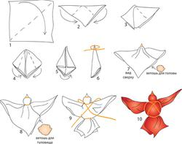
Техника выполнения птички из лоскута

Slide 34
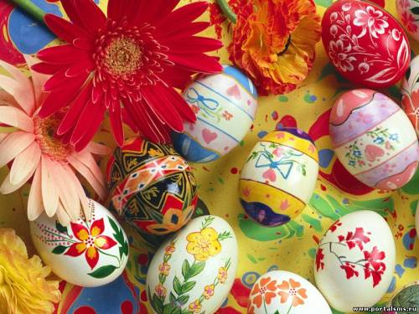
Пасха Христова

Slide 35
Пасхальные яйца
На Пасху принято красить яйца разными красками, но среди разноцветных яиц центральное место принадлежит ярким красным яйцам. Почему? История сохранила нам такое предание. После воскресения Иисуса Христа ученики его и последователи разошлись по разным странам, повсюду возвещая радостную весть о том, что больше не надо бояться смерти. Ее победил Христос, Спаситель мира. Он воскрес Сам и воскресит каждого, кто поверит Ему и будет любить людей также, как любил Он.
Мария Магдалина дерзнула прийти с этой вестью к самому римскому императору Тиверию. Так как к императору не принято было приходить без подарков, а Мария ничего не имела, она пришла с простым куриным яйцом. Конечно, выбрала она яйцо со смыслом. Яйцо всегда было символом жизни: в крепкой скорлупе находится скрытая от глаз жизнь, которая в свой час вырвется из известкового плена в виде маленького желтого цыпленочка. Но когда Мария стала говорить Тиверию о том, что Иисус Христос также вырвался из смертельных оков и воскрес, император только рассмеялся: «Это также невозможно, как твоему белому яйцу превратиться в красное». И не успел Тиверий закончить фразу, как яйцо в руках Марии Магдалине стало совершенно красным. С тех пор в память об этом событии, символизирующем нашу веру в Воскресшего Господа, мы и красим яйца.

Slide 36
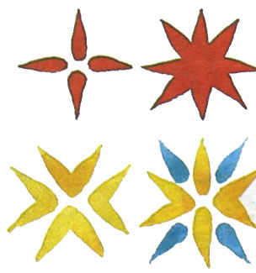
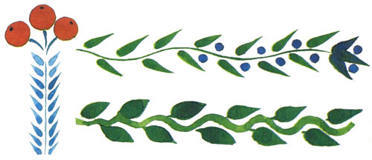
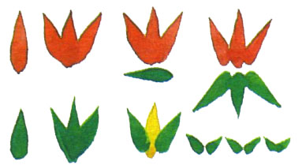
Роспись пасхальных яиц
Чаще всего пасхальные яйца расписывают орнаментами. Орнамент (или узор) - это рисунок, в котором чередуются разные элементы (точки, пятнышки, круги, всевозможные линии, листья, цветы, плоды, веточки и т. д.)
Зигзаги
Звездочки
Веточки и ягодки»
Кривульки и закрутки
Волны
Трава и цветы
Листочки и цветы
Беконечность
Снежинки
Солнышко
Жучки
«Бараньи рожки»

Slide 37
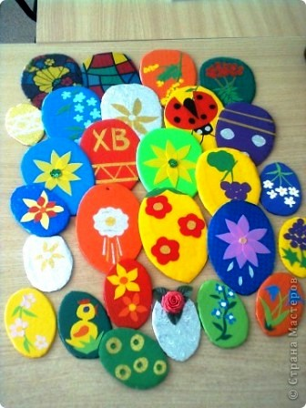
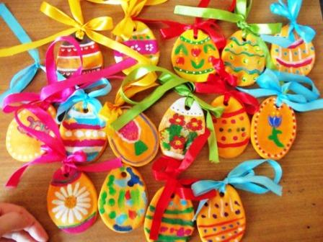
Яйца плоскостные

Slide 38
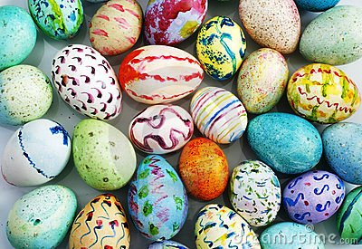
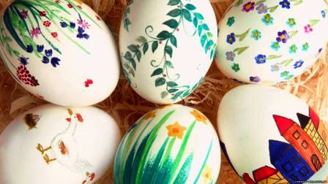
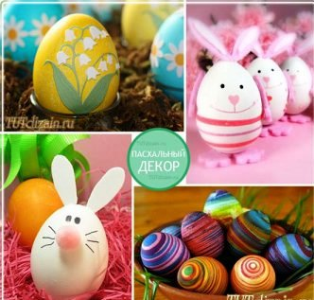
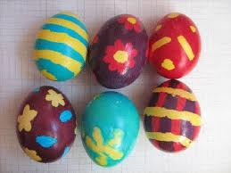
Яйца объемные

Slide 39
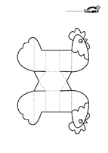
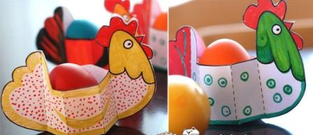
Подставки для яиц
Увеличить схему, копировать, сделать трафарет из картона. По трафарету обвести и вырезать заготовку. Расписать под «гжель» или произвольно по желанию. Склеить хвостики и головки, согнуть по линиям.

Slide 40
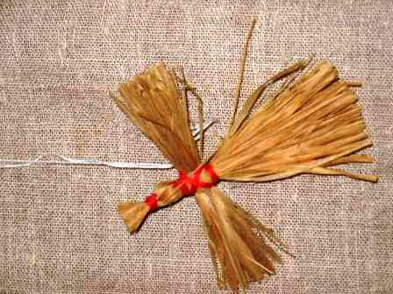
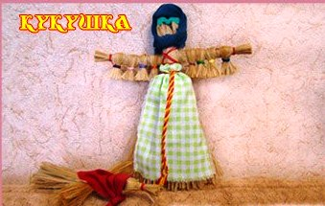
Троица
Кукушка из травы
Девочки наряжали в тряпочки и лоскутки,
специально сделанную для этого случая,
соломенную куклу. Изготавливали её
из высушенной травы
“кукушкины слёзки”. Потом девочки
хоронили её, не обязательно закапывали,
а в смысле – прятали, избавлялись от неё. Тем самым, они избавлялись от тех качеств, которые присуще кукушке.
Она, как
известно, подбрасывает яйца
в гнёзда других птиц,
и не заботится о дальнейшей
судьбе
своего потомства.

Slide 41
Техника изготовления обрядовой куклы «Кукушечка»
3. Стебли травы (соломы) расправляют и раскладывают пучок на две равные части. Между разложенными частями вкладывают серединой другой пучок.
1. Перекрученный усилиями пучок травы (соломы) перегибают пополам.
2. Отступив от места перегиба около 2 см, сложенный пучок плотно перетягивают несколькими витками красной нити.
4. Под ним первый пучок вновь перетягивают красной нитью, а затем еще несколько раз наискось крест- накрест.

Slide 42
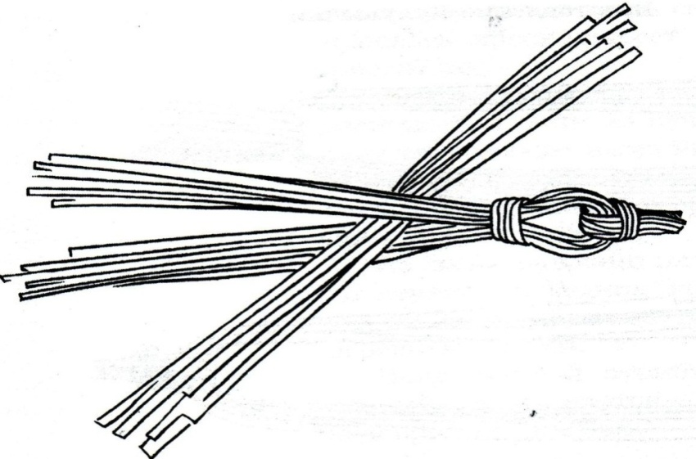
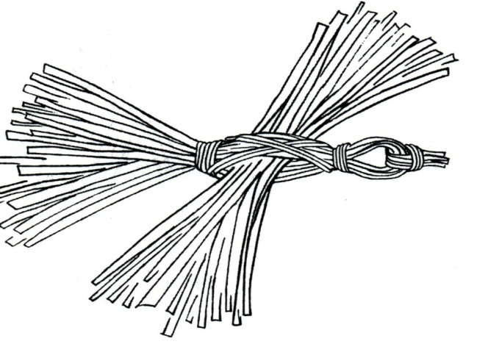
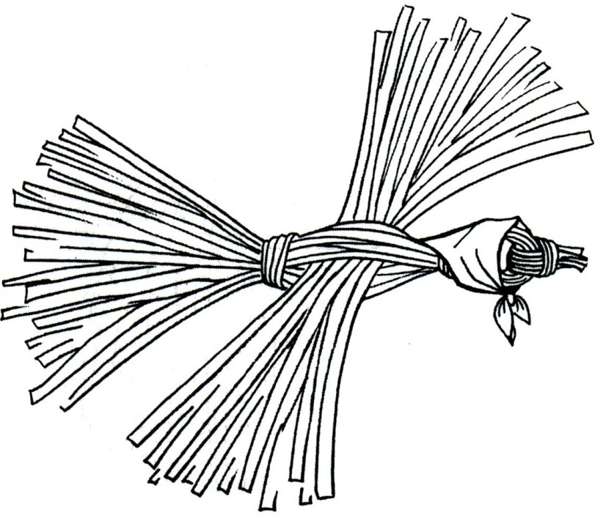
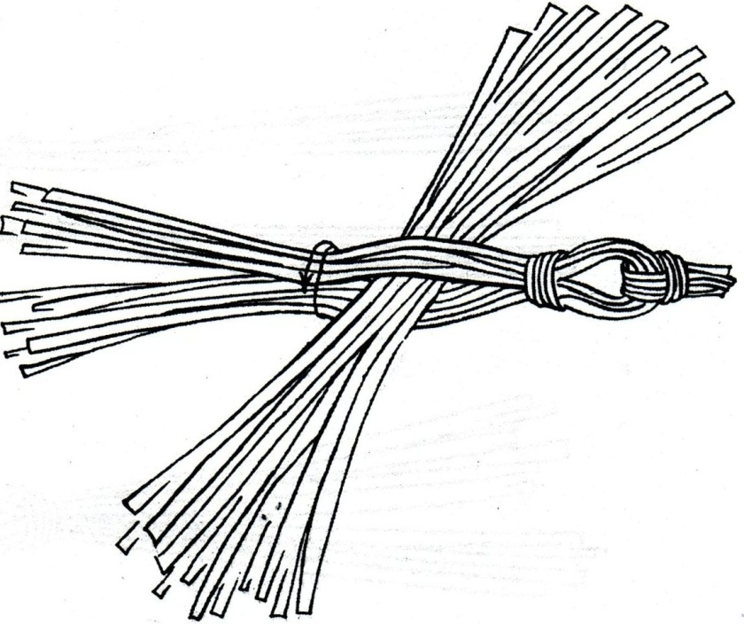
7. Стебли травы расправляют веером, после чего, красной нитью туловище Кукушечки перетягивают несколько раз крест-накрест с обеих сторон.
5. Третий пучок травы вкладывают между разведёнными концами толстого пучка.
6. Красной нитью толстый пучок вновь перетягивают за вложенным пучком травы.
8. На головку Кукушечки повязывают чёрный вдовий платок.

Slide 43
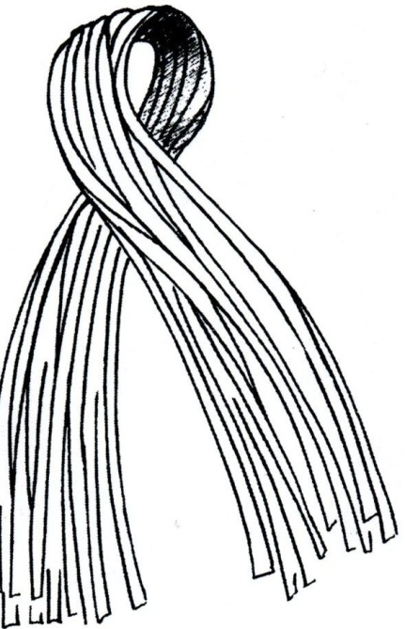
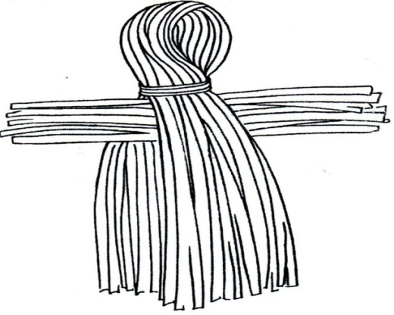
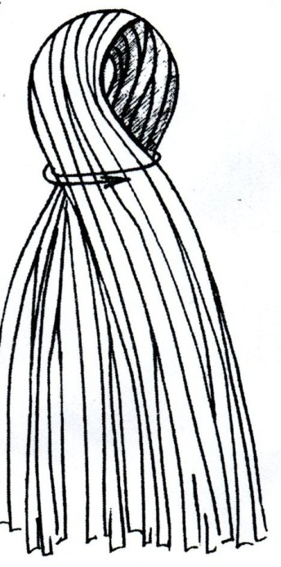
Кукла «Кукушка» в женском образе
1. Куклу Кукушечку в женском образе одевают более ярко – в разноцветные лоскуты. Перекрученный с усилиями пучок травы перегибают пополам.
2. Отступив от места, перегиба около 2 см, сложенный пучок плотно перетягивают несколькими витками красной нити.
3. Стебли травы расправляют и раскладывают пучок на две равные части. Между разложенными частями вкладывают серединой другой пучок.

Slide 44
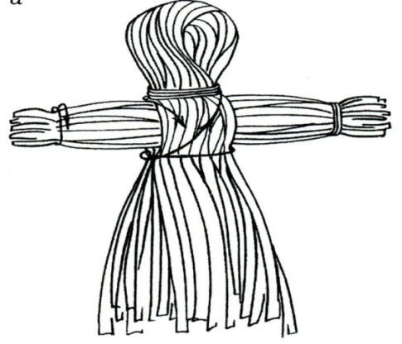
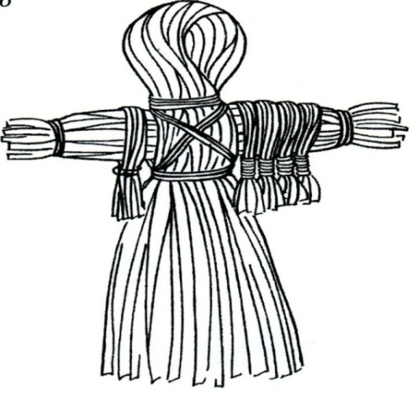
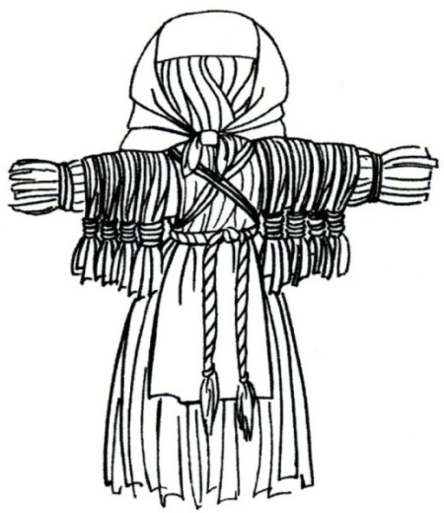
4. Под ним первый пучок вновь перетягивают красной нитью, а затем еще несколько раз наискось крест-накрест с обеих сторон.
5. На концах поперечного пучка навешивают по 3-4 кисти из пучков травы перетянутых разноцветными нитями. Они символизируют крылья. Нижнюю часть куклы расправляют веером, обозначающим юбку.
6. Из лоскутков ткани на куклу повязывают поневу и передник, которые закрепляют на поясе разноцветным шнуром из перевитых нитей. Непременный атрибут Кукушечки – чёрный вдовий платок – повязывают под подбородком.

Slide 45
Козули – печенье в виде веночка
По традиции украшали березку предметами девичьего костюма: ленты, платки, пояса, бисер, бусы, косники, венки, снятые иногда непосредственно с участниц, а также заготовленными заранее нитками, лоскутами, травой, цветами, конфетами и козулями - ритуальной выпечкой в виде веночка. Все это девушки вешали на дерево или привязывали к его ветвям и к стволу.

Slide 46
Козули в виде венка из соленого теста
Соленое тесто: мука+соль в равных пропорциях + вода, тесто должно быть как пластилин. Кусочек теста делим на две части, скатываем из них жгуты длиной 25 – 30 сантиметров, диаметром 2 см., переплетаем в косичку и замыкаем в круг. Можно покрыть гуашью , в праздник украсить поделками березку.

